Slide 1


O curso completo de NoSQL

Slide 2

SQL x NoSQL
-Schema Definido
-Formas Normais
-Utilização de Joins
-Maior Segurança
-Mais lento
-Crescimento Vertical
-Sistemas sem Mudança
-Schemaless
-Sem convenções
-Não possui Joins
-Menor Segurança
-Mais rápido
-Crescimento Horizontal
-Sistemas Dinâmicos

Slide 3

Objetos SQL x NoSQL
-Tabelas
-Registros
-Chave Estrangeira
-Primary Key
-Foreign Key
-Collections
-Documentos
-Nós
-Key
-Value
-Labels
-Properties

Slide 4
Principal Característica: Schemaless
Schemas criados em tempo
real.

Slide 5
Tipos de Bancos de Dados NoSQL
Documentos
Grafos
Dicionários
Colunas

Slide 6




Exemplos de Bancos NoSQL
Documento
Dicionário
Grafo

Slide 7

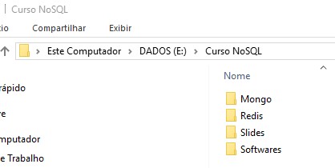

Downloads

Slide 8


